Slide 1
CONTROLE DE PERDAS - 34ETC-06329
ÁREAS DE CONTROLE E SUN TZU: PROPOSTA DE NOVA ABORDAGEM PARA REDUÇÃO E CONTROLE DE PERDAS DE ÁGUA PARA A CAGEPA
Bruno Ken Marchezepe
Ronaldo A. Meneses, Giordan R. Lima, Ana Luiza B. P. Gomes, Jonas T. Veloso Filho Parceria entre CAGEPA e Hwater (contato@hwater.com.br)

Slide 2
Introdução
Como vencer um inimigo em seu território?
Sun Tzu → A Arte da Guerra → dividir para conquistar
Guerra às perdas de água em um SAA: dividir o sistema em territórios menores

Slide 3
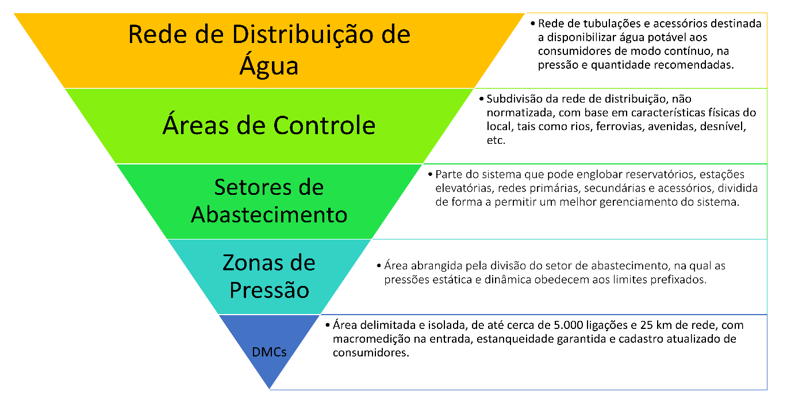
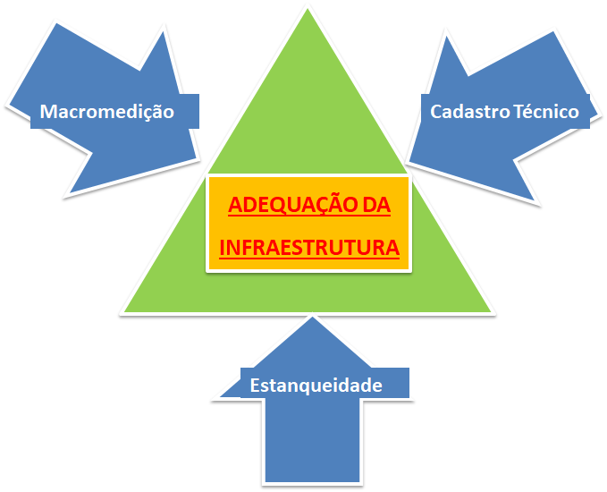
Metodologia

Slide 4
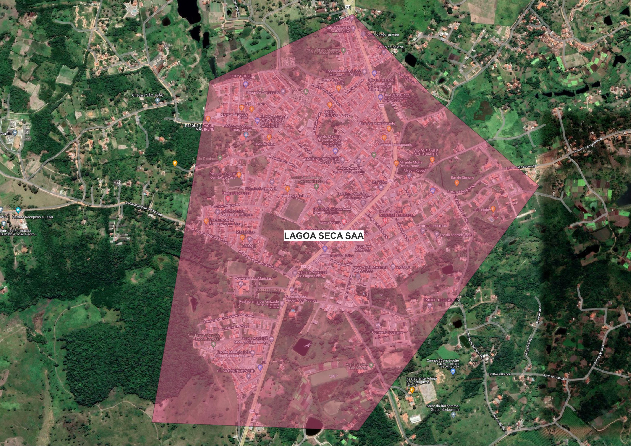
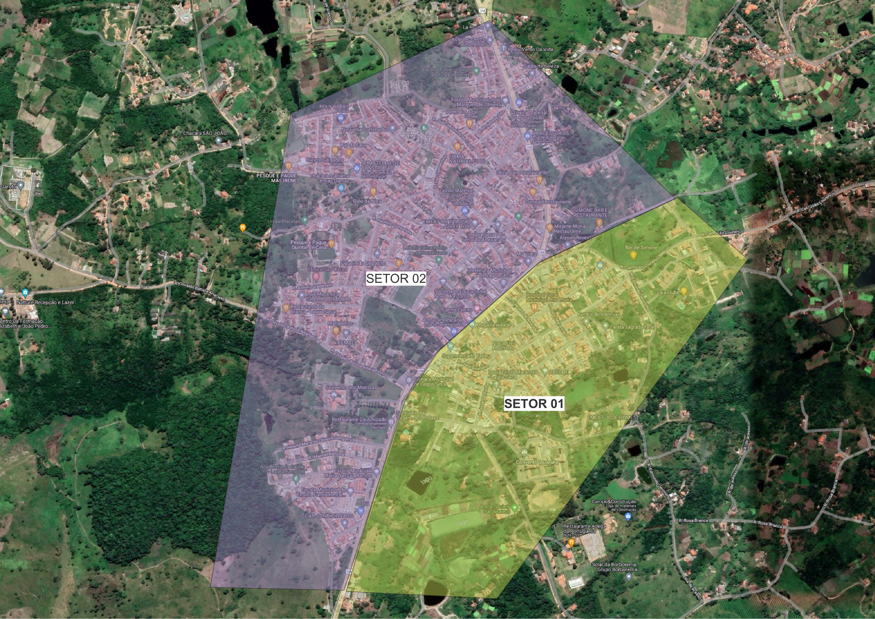
Resultados Esperados
Início de desdobramento de metas de perdas de água na CAGEPA, dividindo os sistemas com base em fatores físicos (rodovias, rios, etc)
Maior controle sobre os sistemas, com focos diferentes dependendo da perda de cada área
Caminho para a subdivisão dos sistemas em partes menores, até o nível de DMC
Lagoa Seca/PB

Slide 5
Conclusões
Possibilidade de resultados já no primeiro ano de execução da estratégia. O simples desdobramento das metas e indicadores já oferece à CAGEPA uma arma importante dentro do combate às perdas, isolando as perdas e as deixando cada vez mais “vulneráveis aos ataques” a cada ano que se passa.
Na fase de execução da estratégia, alocar recursos orçamentários para investimentos (CAPEX) e custeio (OPEX) por território, e não mais para o SAA como um todo.

